Slide 1
Primerjava algoritmov spodbujevalnega učenja
Kristjan Reba

Slide 2
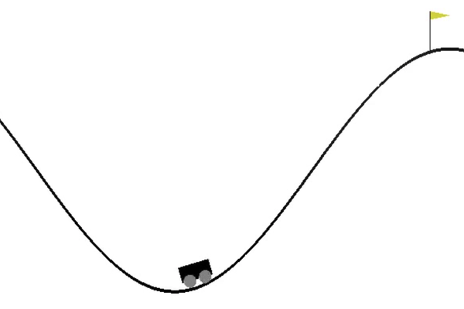
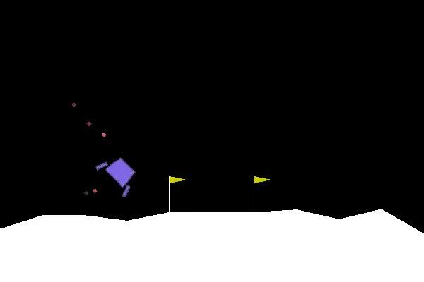
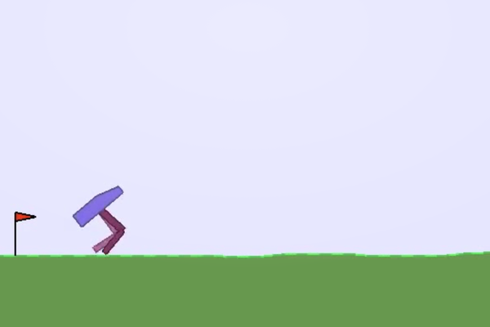
Primerjava treh “model-free” algoritmov
Proximal policy optimization
Advantage Actor Critic
Soft Actor Critic
Na 3 različnih nalogah

Slide 3
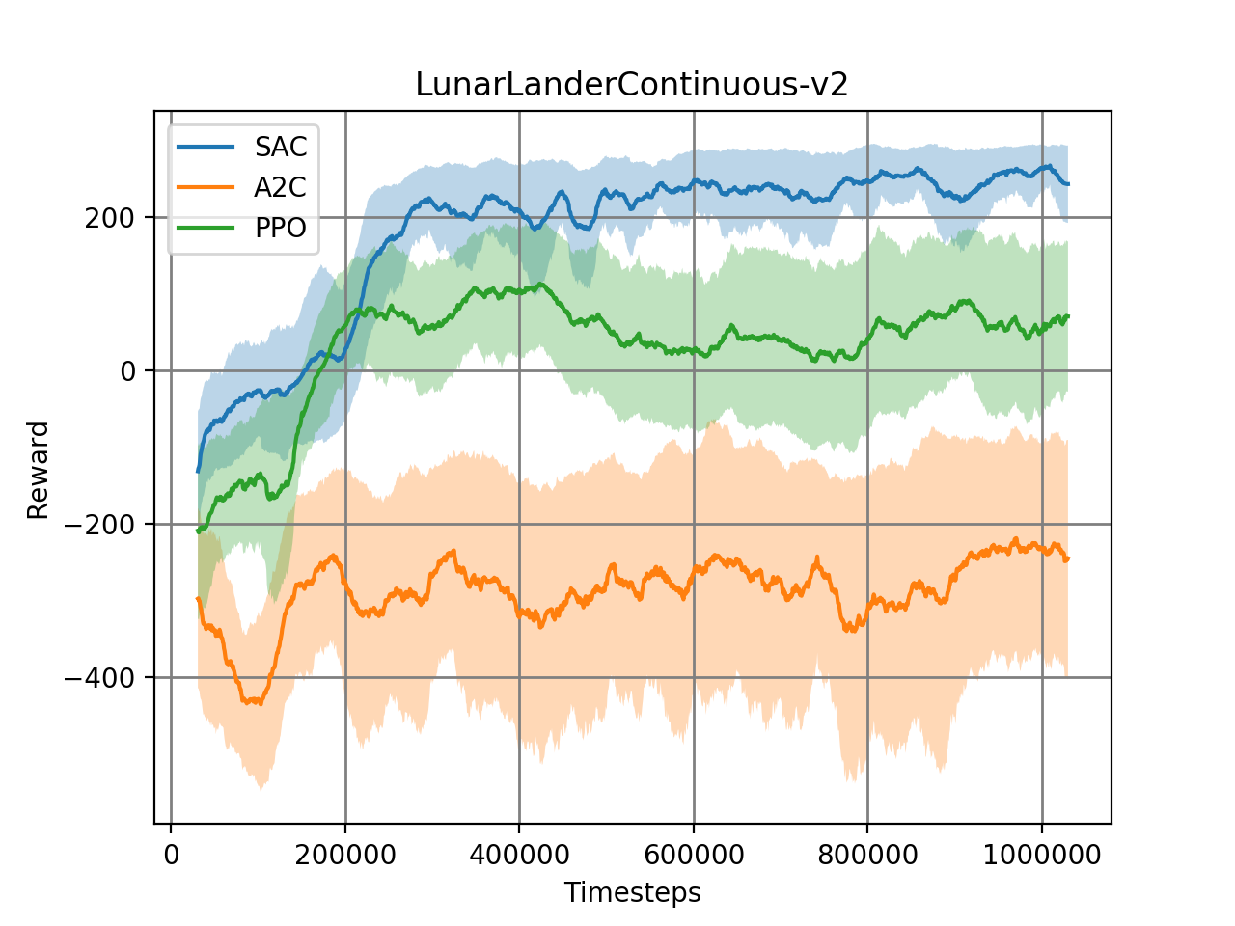
Nekaj že izvedenih eksperimentov
Zanima nas občutljivost algoritma na inicializacijo
Koliko točk (reward) doseže algoritem v povprečju
Kako hitro algoritem skonvergira

